Slide 1

PROYECTO “CRM BeMain”
PRESENTACIÓN FINAL CAPSTONE

Slide 2


PROYECTO “CRM BeMain”
Ignacio Gabriel Alfaro Alfaro
Jefe de Proyecto
Planificación, Gestión y Supervisión del Proyecto.
INTEGRANTES DEL PROYECTO
Manuel Ignacio Fuentes Beltrán
Desarrollador Full Stack
Programación e Implementación de Pruebas.
Benjamín Carlos Ignacio Ramos Sánchez
Analista de Negocio
Análisis, Recopilación de Requisitos y Creación de Documentación.

Slide 3
PROYECTO “CRM BeMain”
DESCRIPCIÓN DEL PROYECTO
Problemática
Las pequeñas y medianas empresas (PYMES) enfrentan desafíos en la gestión de relaciones con los clientes debido a la falta de herramientas digitales efectivas, utilizando métodos manuales que ralentizan sus procesos y limitan la toma de decisiones. Los CRMs disponibles suelen ser costosos o complejos para estas empresas, creando una oportunidad para desarrollar un sistema accesible y personalizable que se adapte a sus necesidades específicas. Esto podría mejorar su eficiencia operativa y la experiencia del cliente.
Propuesta de solución
BeMain es una herramienta CRM diseñada para ayudar a las empresas a gestionar relaciones con clientes de manera eficiente y personalizada. A través de su interfaz intuitiva y funcionalidades como la gestión de contactos, seguimiento de oportunidades, automatización de ventas, y análisis de datos, BeMain optimiza la comunicación y maximiza el rendimiento comercial atraves de una función de envío de correos electrónicos masivos.

Slide 4
PROYECTO “CRM BeMain”
Objetivo General
Desarrollar e implementar un sistema de Gestión de Relaciones con Clientes (CRM) integral que permita a las empresas gestionar eficientemente las interacciones con clientes actuales y potenciales, optimizando los procesos de ventas, marketing y atención al cliente. El CRM buscará centralizar la información de los clientes, automatizar tareas, mejorar la comunicación interna y externa, y proporcionar herramientas analíticas para tomar decisiones informadas que favorezcan el crecimiento y la fidelización de los clientes.
Objetivos Específicos
Diseñar y desarrollar un módulo de gestión de contactos dentro del CRM que permita a los usuarios almacenar, organizar y actualizar de manera eficiente la información de clientes potenciales y actuales, facilitando la segmentación y personalización de las interacciones. Este módulo incluirá funciones de búsqueda avanzada, integración con plataformas de correo electrónico para automatizar la comunicación, y un sistema de seguimiento de interacciones para optimizar las relaciones comerciales.

Slide 5
PROYECTO “CRM BeMain”
Alcances y limitaciones del proyecto
Alcances
Gestión de Contactos: Crear un módulo que permita almacenar, organizar y la información de los clientes.
Automatización de Tareas: Implementar la automatización de tareas repetitivas, como el envío de correos electrónicos o la programación de reuniones.
Accesibilidad y Seguridad: Garantizar que el CRM sea accesible a los usuarios desde cualquier dispositivo conectado a Internet (en la nube) y aplicar medidas de seguridad adecuadas para proteger los datos de los clientes y la empresa.
Limitaciones
Tiempo: El tiempo es limitado, por lo que algunas funcionalidades como la integración con sistemas externos más complejos, podrían ser postergadas para futuras versiones.
Escalabilidad: El sistema está diseñado para satisfacer las necesidades actuales de la empresa, pero podría tener limitaciones para escalar con el crecimiento futuro de la organización o el aumento en el número de usuarios.

Slide 6


PROYECTO “CRM BeMain”
Metodología de trabajo para el desarrollo del proyecto

Slide 7
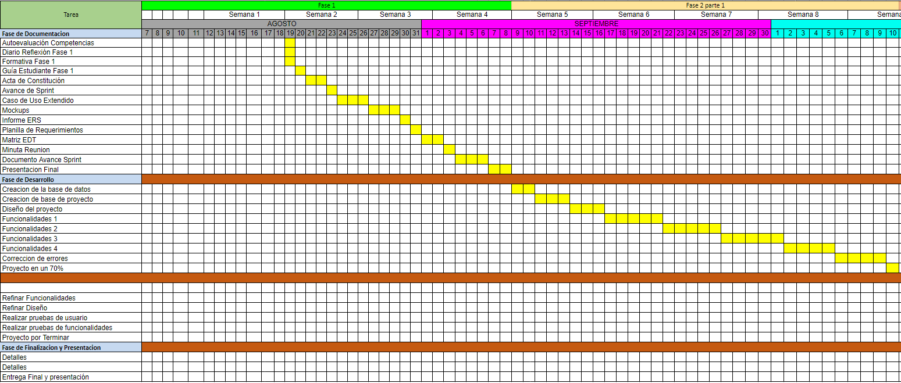
PROYECTO “CRM BeMain”
Cronograma para el desarrollo del proyecto

Slide 8
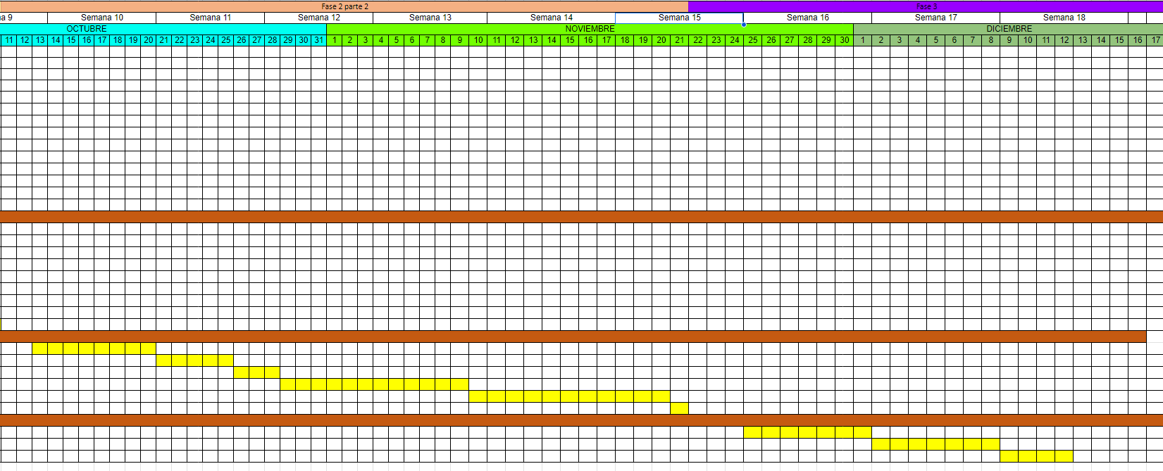
PROYECTO “CRM BeMain”
Cronograma para el desarrollo del proyecto

Slide 9
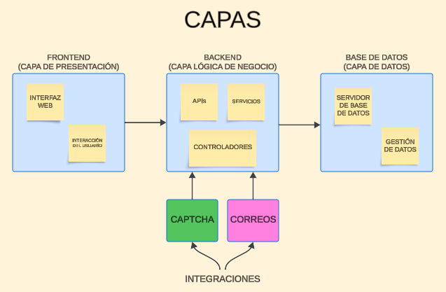
PROYECTO “CRM BeMain”
Arquitectura del software

Slide 10
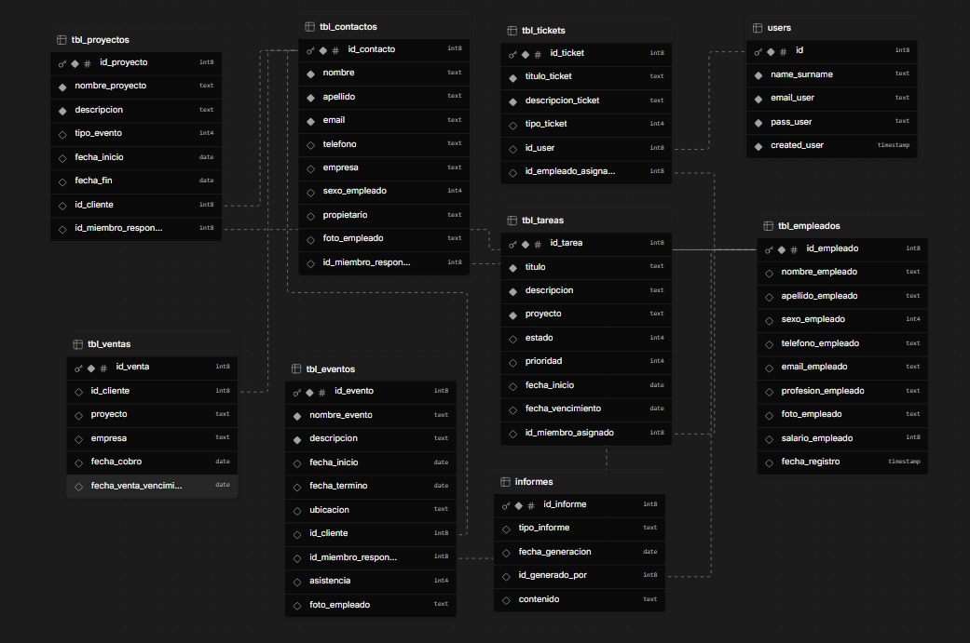
PROYECTO “CRM BeMain”
Modelo de datos

Slide 11







PROYECTO “CRM BeMain”
Tecnologías utilizadas

Slide 12
DEMOSTRACIÓN DEL RESULTADO DEL PROYECTO

Slide 13
Resultados obtenidos

Slide 14
Obstáculos presentados durante el desarrollo

Slide 15
PREGUNTAS DE LA COMISIÓN

